Slide 1
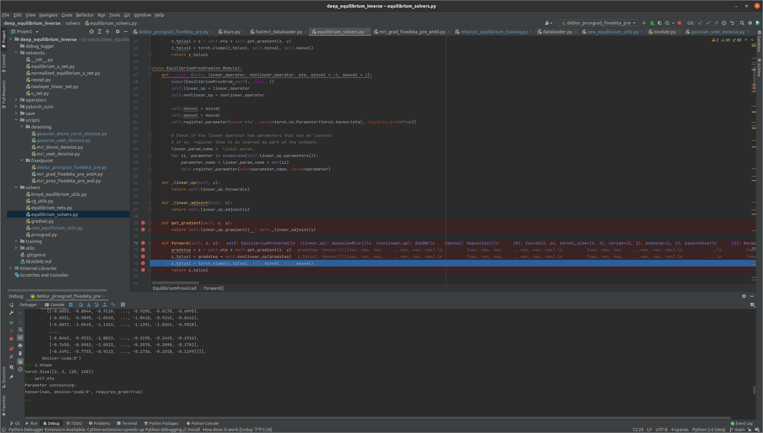
这里有问题，和论文公式对不上

Slide 2
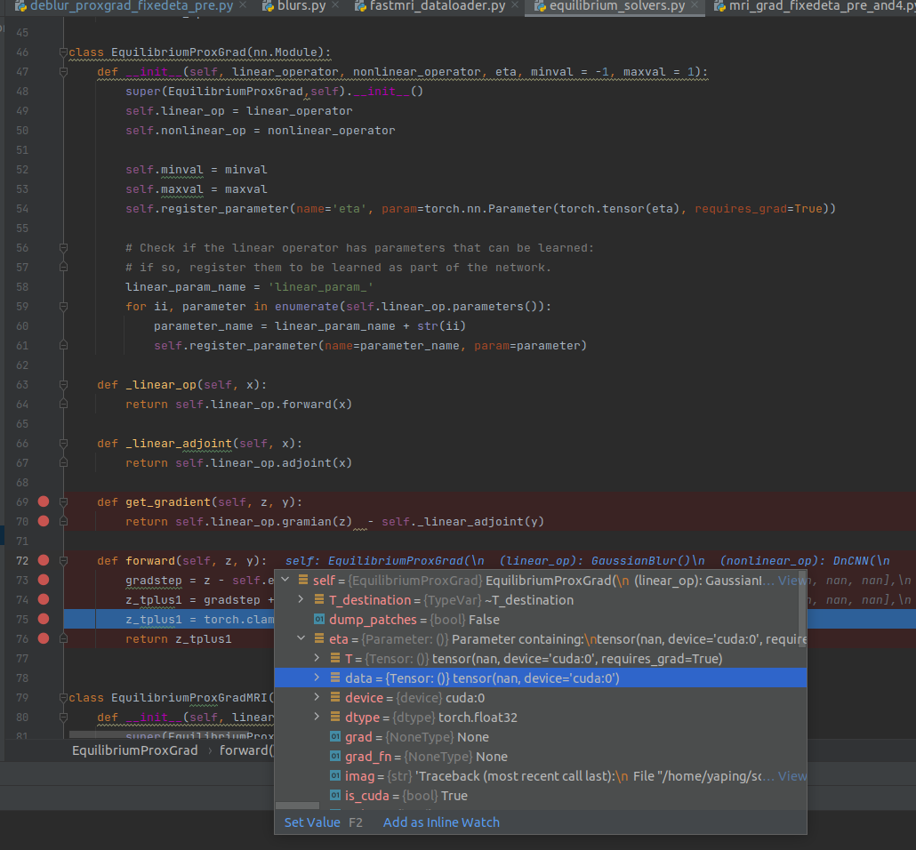
这里eta有问题，值是nan

Slide 3
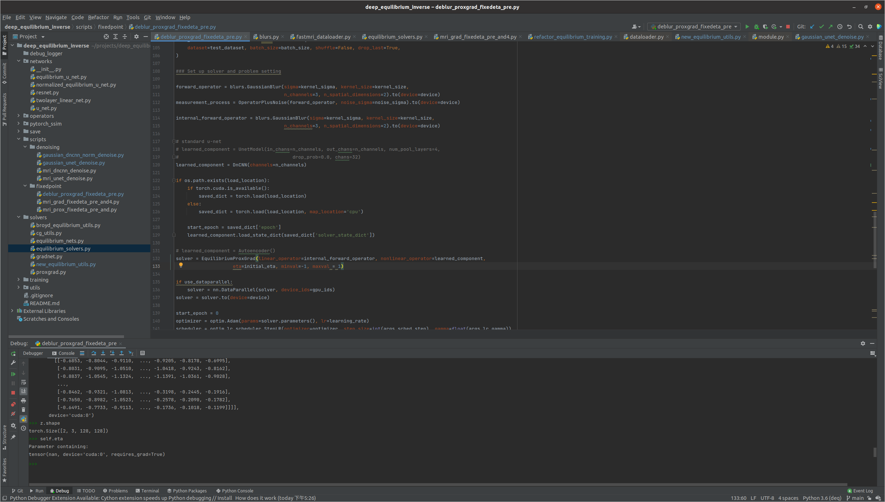
eta应该是有赋值的

Slide 4
https://us05web.zoom.us/j/84588469878?pwd=bUxDMHdUR0tYR1RtQmgxTTAwa2Rodz09

